Slide 1


MẠNG ATTENTION RESUNET++ TRONG BÀI TOÁN NỘI SOI PHÁT HIỆN POLYP ĐẠI TRÀNG
TRƯỜNG ĐẠI HỌC BÁCH KHOA HÀ NỘI
Viện Công Nghệ Thông Tin Và Truyền Thông
Sinh viên: Nguyễn Bá Hùng KSTN-CNTT K60 Trần Trung Hiếu ICT-03 K62 Giáo Viên Hướng Dẫn: TS.Đinh Viết Sang
6/4/2020

Slide 2
Các mục trình bày
GIỚI THIỆU BÀI TOÁN
CÁC NGHIÊN CỨU LIÊN QUAN
PHƯƠNG PHÁP ĐỀ XUẤT
THỬ NGHIỆM

Slide 3
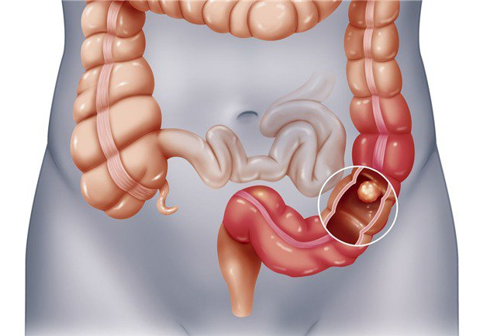
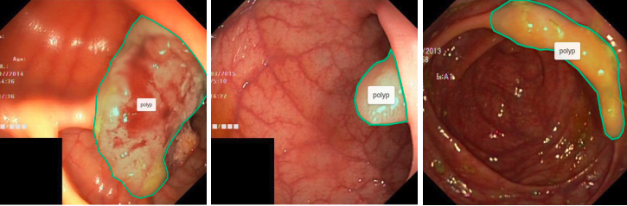
Giới thiệu bài toán
Notes:
Ung thư đại tràng là căn bệnh nguy hiểm
Polyp là tiền thân của ung thư đại tràng
Polyp thường không được phát hiện khi nội soi đại tràng với tỷ lệ bỏ sót là 14-30%
Việc phát hiện polyp là cần thiết

Slide 4
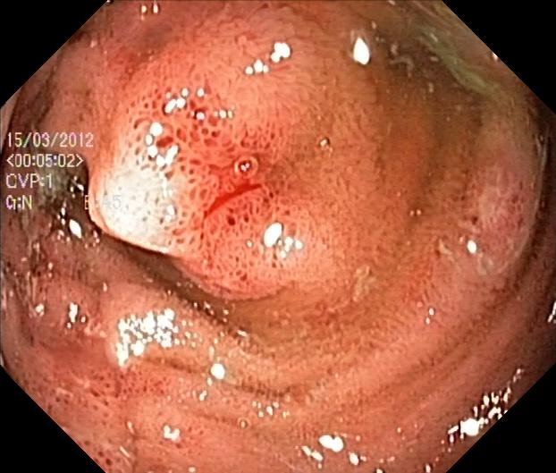
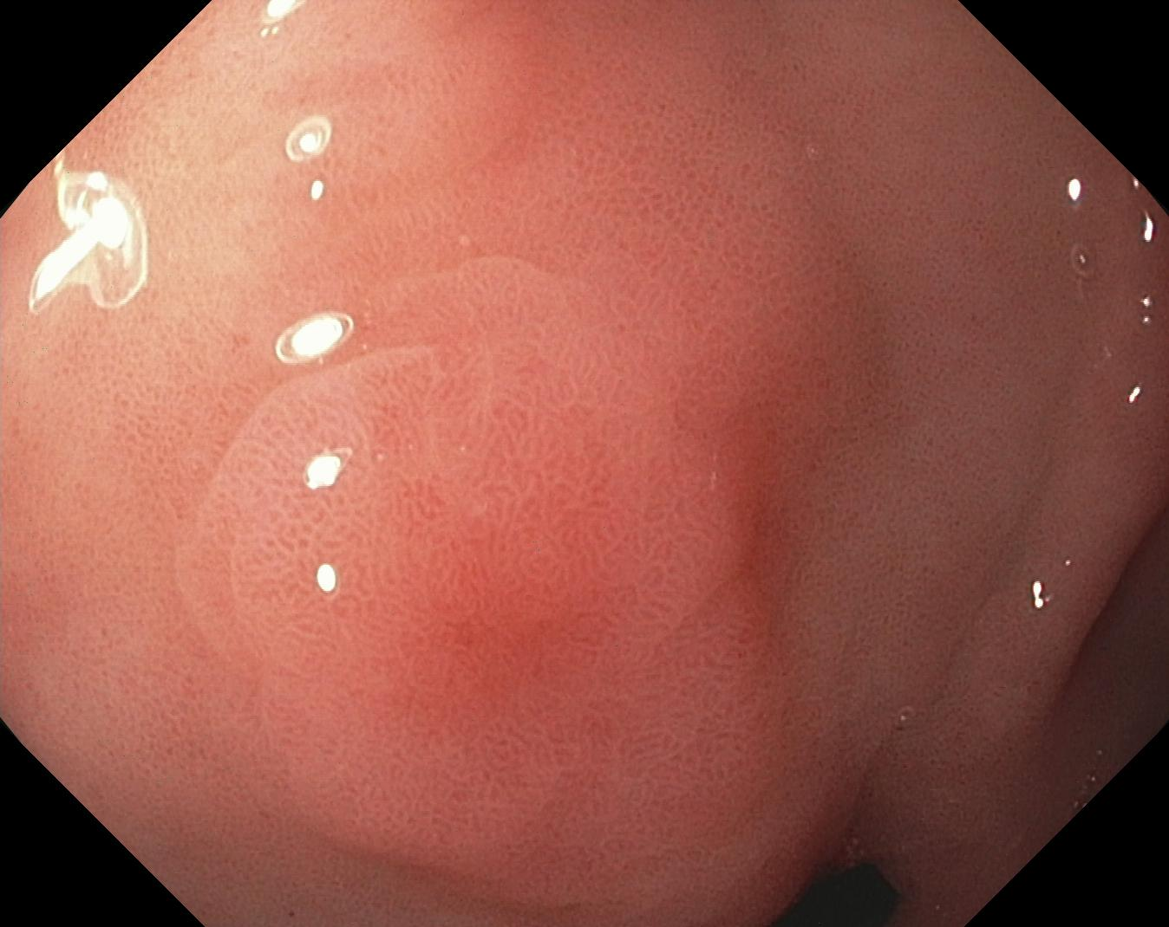
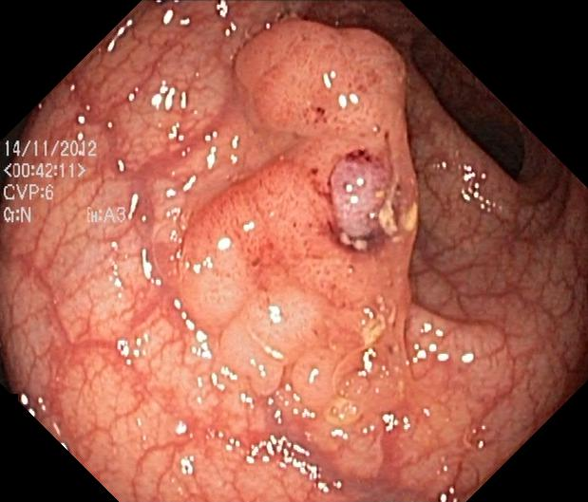
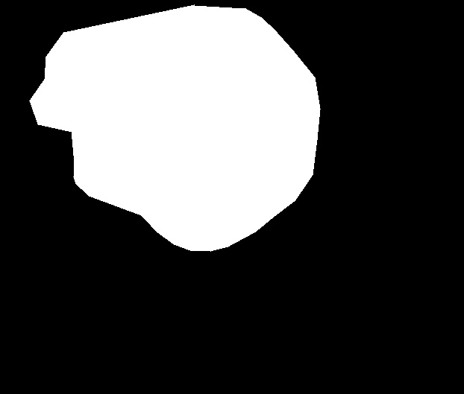
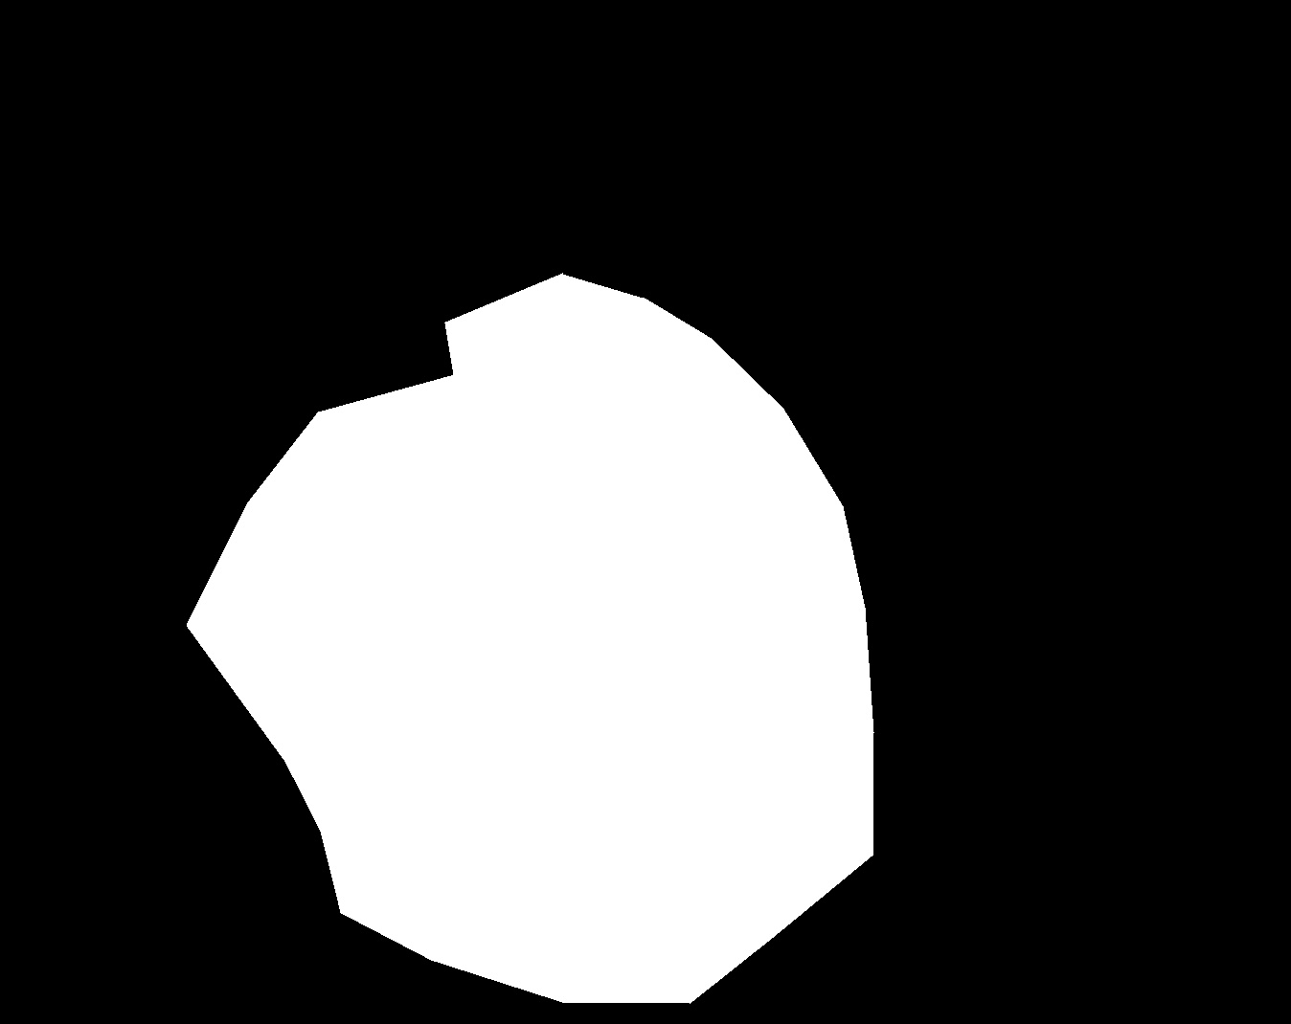
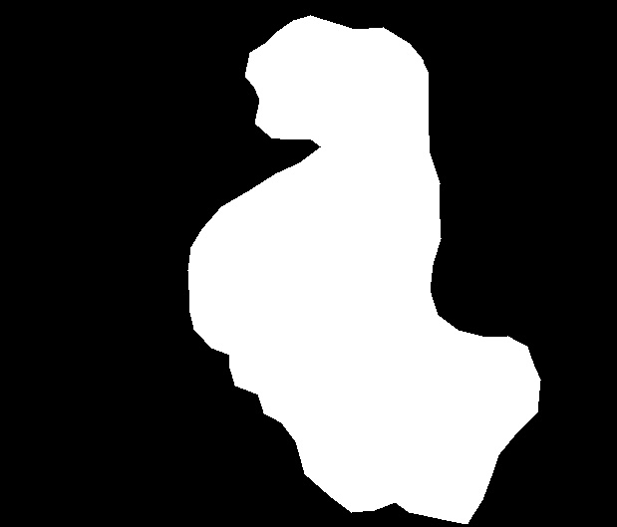
Giới thiệu bài toán

Slide 5
Các mục trình bày
GIỚI THIỆU BÀI TOÁN
CÁC NGHIÊN CỨU LIÊN QUAN
PHƯƠNG PHÁP ĐỀ XUẤT
THỰC NGHIỆM

Slide 6
Các nghiên cứu liên quan
Jonathan Long và cộng sự, “Fully Convolutional Networks for Semantic Segmentation”, tháng 3 năm 2015.
Ronneberger và cộng sự, “U-Net: Convolutional Networks for Biomedical Image Segmentation”, tháng 5-2015.
Oktay và các cộng sự, “Attention U-Net: Learning Where to, Look for the Pancreas”, tháng 5-2018
Coupled-Unet, Unet++, R2Unet,…
Notes:
Fully Convolution Network
Nhược điểm:
Mạng này số lượng tham số lớn, train lâu
Chưa cho kết quả tốt
U-Net:
Có encoder và decoder
Có tái sử dụng các thông tin của encoder khi thực hiện decoder
Nhược :
Mặc dù có cải tiến nhưng kết quả vấn chưa cao đối với các bài toán phân vùng ngữ nghĩa ảnh y tế.
Attention Unet:
Có thêm cổng Attention Gate giúp học tập trung vào mục tiêu cụ thể, giúp lọc, loại bỏ các thông tin dư thừa
Nhược: Tuy nhiên, mặc dù có kết quả tốt hơn Unet trên nhiều bộ dữ liệu nhưng với bài toán của chúng ta, nó vẫn chưa thực sự hiệu quả

Slide 7
Các mục trình bày
GIỚI THIỆU BÀI TOÁN
CÁC NGHIÊN CỨU LIÊN QUAN
PHƯƠNG PHÁP ĐỀ XUẤT
THỰC NGHIỆM

Slide 8
Phương pháp đề xuất
Đề xuất 3 kiến trúc mạng mới:
ResUNet: ResNet + UNet
Attention ResUNet: Attention Gate + Resnet+ UNet
Attention ResUNet++: Attention Gate + Resnet + UNet++

Slide 9
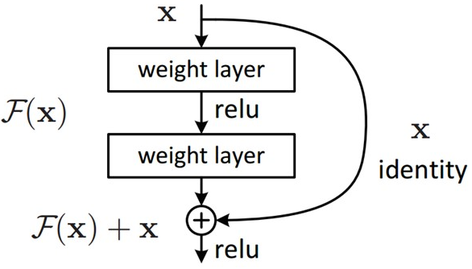
Kiến trúc đề xuất 1:ResUNet
Resnet
Được phát triển bởi Microsoft năm 2015
Có thể huấn luyện với hàng trăm lớp.
Giải quyết được vấn đề Vashing Gradient

Slide 10
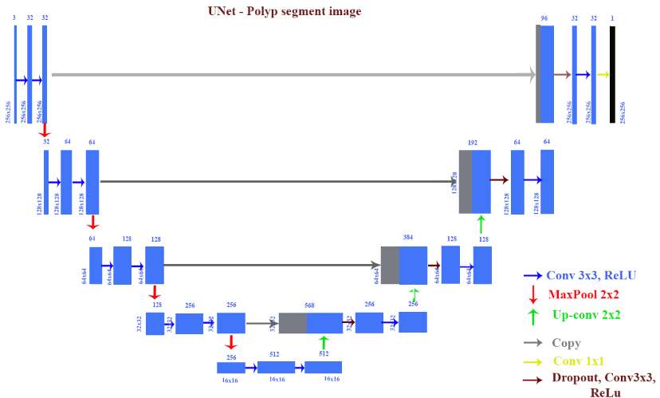
Kiến trúc đề xuất 1:ResUNet
UNet

Slide 11
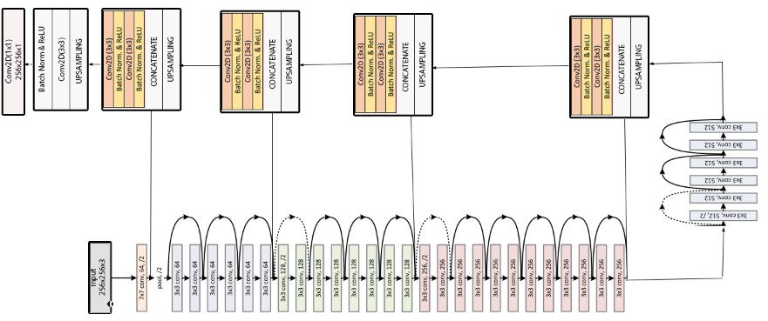
Kiến trúc đề xuất 1:ResUNet
Notes:
Mục tiêu: Phần encoder học được nhiều thông tin tốt hơn.

Slide 12
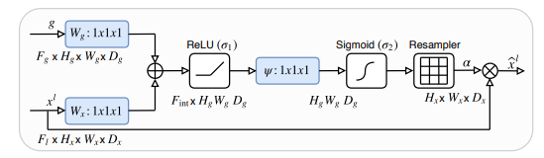
Kiến trúc đề xuất 2: Attention ResUNet
Attention Gate
Triệt tiêu các vùng không liên quan trong ảnh đầu vào và làm nổi bật các tính năng quan trọng
Có thể tích hợp vào các mạng U-Net, giúp tăng độ chính xác của mô hình

Slide 13
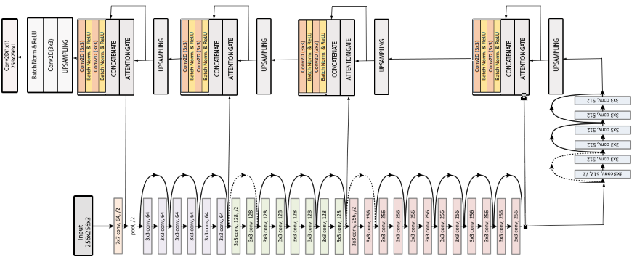
Kiến trúc đề xuất 2: Attention ResUNet

Slide 14
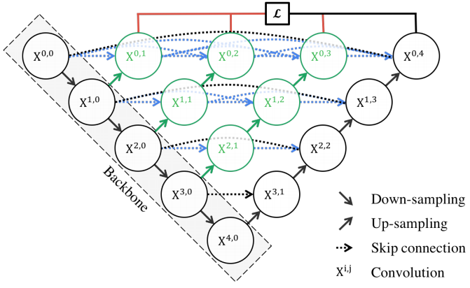
Kiến trúc đề xuất 3: Attention ResUNet++
UNet++
Là một kiến trúc mạnh mẽ áp dụng cho bài toán phân vùng ngữ nghĩa ảnh y tế.
Kiến trúc mạng:

Slide 15
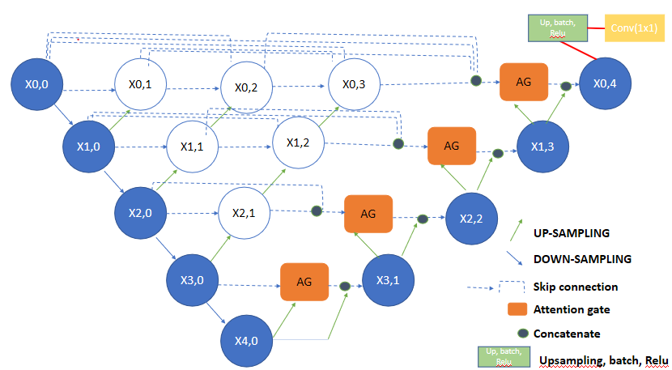
Kiến trúc đề xuất 3: Attention ResUNet++

Slide 16
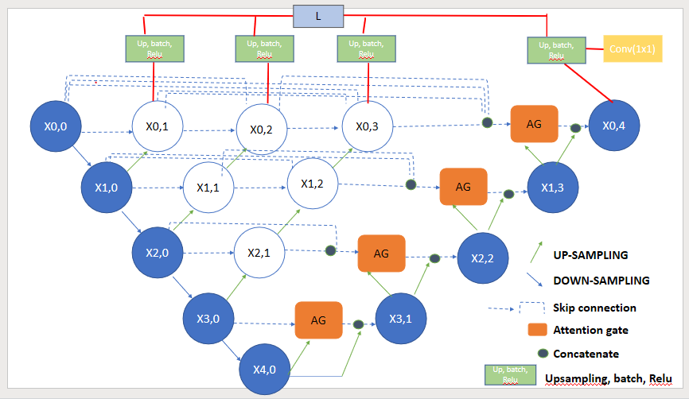
Kiến trúc đề xuất 3: Attention ResUNet++
Deep supervision:

Slide 17




Hàm mất mát
Binary Cross Entropy
Dice Loss:
Loss:

Slide 18
Các mục trình bày
GIỚI THIỆU BÀI TOÁN
CÁC NGHIÊN CỨU LIÊN QUAN
PHƯƠNG PHÁP ĐỀ XUẤT
THỬ NGHIỆM

Slide 19
Thử nghiệm
Tập dữ liệu:
Kvasir-seg: Gồm 1000 ảnh images và masks
CVC-612: 612 ảnh images và masks
Tăng cường dữ liệu
Quay 90 độ ngẫu nhiên
Tăng độ sang, tương phản cho ảnh
Thay đổi ngẫu nhiên màu sắc, độ bão hòa.
Cắt vùng ảnh 220x220 ngẫu nhiên hoặc vị trí trung tâm
Notes:
Ta có hiểu một cách khái quát
Mạng cảm biến là một cấu trúc, là sự kết hợp các khả năng cảm biến, xử lý thông tin và các thành phần liên lạc để tạo khả năng quan sát, phân tích và phản ứng lại các sự kiện các hiện tượng cụ thể trong môi trường nào đó. Môi trường có thể là thế giới vật lý hay một hệ thống sinh học .
WSNs gồm một tập hợp các cảm biến nhỏ được triển khai trong vùng quan tâm. Mỗi cảm biến gồm ba thành phần chính: bộ xử lý; bộ thu phát sóng vô tuyến (Radio Frequence-RF); bộ tích trữ nguồn năng lượng. Các node cảm biến được kết nối với nhau bằng kỹ thuật kết nối không dây thông qua bộ thu phát RF. Bộ thu phát RF được dùng để thực hiện nhiệm vụ thu thập thông tin dữ liệu phân tán với quy mô lớn trong mọi điều kiện môi trường và các địa hình. Các thiết bị trong WSNs có thể truyền thông tin trực tiếp tới nút quản lý giám sát (Base Station) hay gián tiếp tới nút quản lý giám sát nhờ một điểm thu phát (Sink). Việc truyền thông tin của WSNs thông qua môi trường mạng công cộng như Internet hay thông qua vệ tinh.

Slide 20
Thử nghiệm
Cách chia dữ liệu:
Đánh giá theo K-Folds
Tiến hành huấn luyện trên 4 tập và test trên tập còn lại
Chi tiết thực hiện:
Framework: Pytorch
Hệ điều hành: Debian GNU/Linux 9
Cuda V10.1.243
1 GPU Tesla T4
Vi xử lý Intel® Xeon ® CPU @2.20GHz
Batch size 16
Learning rate: 1e-4
Sử dụng Adam optimizer
Notes:
Ta có hiểu một cách khái quát
Mạng cảm biến là một cấu trúc, là sự kết hợp các khả năng cảm biến, xử lý thông tin và các thành phần liên lạc để tạo khả năng quan sát, phân tích và phản ứng lại các sự kiện các hiện tượng cụ thể trong môi trường nào đó. Môi trường có thể là thế giới vật lý hay một hệ thống sinh học .
WSNs gồm một tập hợp các cảm biến nhỏ được triển khai trong vùng quan tâm. Mỗi cảm biến gồm ba thành phần chính: bộ xử lý; bộ thu phát sóng vô tuyến (Radio Frequence-RF); bộ tích trữ nguồn năng lượng. Các node cảm biến được kết nối với nhau bằng kỹ thuật kết nối không dây thông qua bộ thu phát RF. Bộ thu phát RF được dùng để thực hiện nhiệm vụ thu thập thông tin dữ liệu phân tán với quy mô lớn trong mọi điều kiện môi trường và các địa hình. Các thiết bị trong WSNs có thể truyền thông tin trực tiếp tới nút quản lý giám sát (Base Station) hay gián tiếp tới nút quản lý giám sát nhờ một điểm thu phát (Sink). Việc truyền thông tin của WSNs thông qua môi trường mạng công cộng như Internet hay thông qua vệ tinh.

Slide 21
Thử nghiệm
Kết quả Kvasir-seg:
Mô hình | Dice | mIoU | Precision | Recall
Unet | 84.274% | 76.008% | 88.57% | 80.552%
AttUnet | 84.718% | 76.732% | 87.91% | 82.016%
NestedUnet | 86.05% | 77.93% | 89.91% | 72.51%
R2Unet | 85.18% | 77.53% | 84.10% | 86.29%
Our ResUnet | 88.804% | 82.084% | 88.572% | 89.078%
Our Attention ResUnet | 88.67% | 82.496% | 90.11% | 87.368%
Our Attention ResUnet++ | 89.566% | 82.928% | 91.034% | 88.166%
Our AttResUnet++ - Deep Supervision | 89.16% | 83.222% | 89.108% | 89.384%

Slide 22
Thử nghiệm
Kết quả CVC-612:
Mô hình | Dice | mIoU | Precision | Recall
Our ResUnet | 94.0052% | 87.1064% | 93.9008% | 94.144%
Our Attention ResUnet | 93.7112% | 86.8056% | 93.2112% | 94.2612%
Our Attention ResUnet++
Our AttResUnet++ - Deep Supervision

Slide 23

Thử nghiệm
Kvasir-seg:
Đối chiếu so sánh kết quả SOTA:
“ResUNet++: An Advanced Architecture for Medical Image Segmentation” Debesh Jha, 11-2019
3 kiến trúc mạng đề xuất:
Mô hình | Dice | mIoU | Recall | Precision
Our ResUnet | 88.804% | 82.084% | 89.078% | 88.572%
Our Attention ResUnet | 88.67% | 82.496% | 87.368% | 90.11%
Our Attention ResUnet++ | 89.566% | 82.928% | 88.166% | 91.034%
Our Attention ResUnet++ - Deep Supervision | 89.16% | 83.222% | 89.384% | 89.108%

Slide 24

Thử nghiệm
CVC-612:
Đối chiếu so sánh kết quả SOTA:
“ResUNet++: An Advanced Architecture for Medical Image Segmentation” Debesh Jha, 11-2019
3 kiến trúc mạng đề xuất:
Mô hình | Dice | mIoU | Precision | Recall
Our ResUnet | 94.0052% | 87.1064% | 93.9008% | 94.144%
Our Attention ResUnet | 93.7112% | 86.8056% | 93.2112% | 94.2612%
Our Attention ResUnet++
Our AttResUnet++ - Deep Supervision

Slide 25


